Slide 1
Анализ эффективности рейсов из Анапы
Analysis by Lemzar

Slide 2
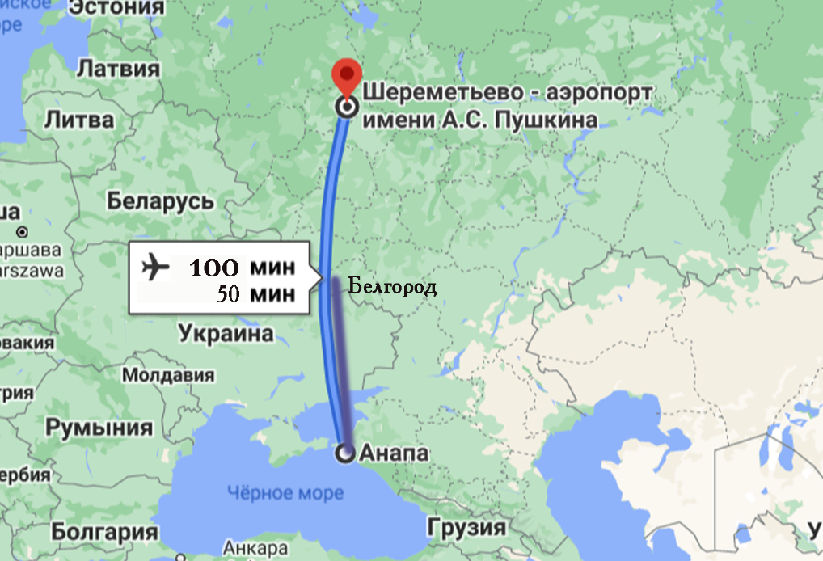
Рейсы из Анапы в течение зимы 2016 -2017
Всего 3 направления:
Москва (SVO) 90 рейсов
Белгород (EGO) 90 рейсов
Новокузнецк (NOZ) 13 рейсов
Поскольку билетов в Новокузнецк не было, вероятно это были технические рейсы

Slide 3
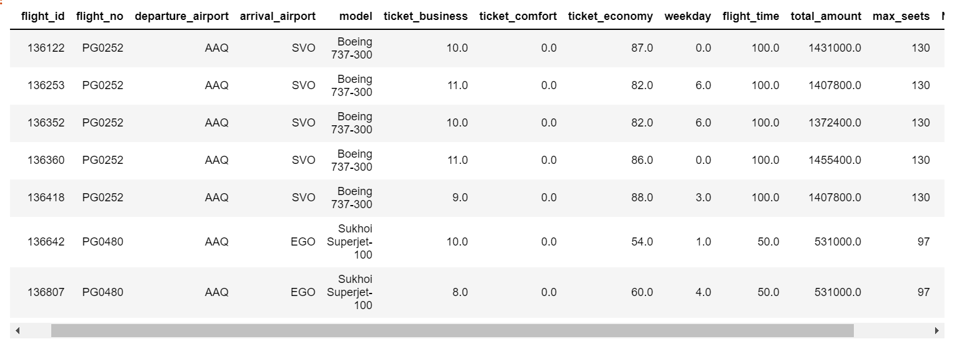
Всего 7 рейсов с загрузкой меньше 75%

Slide 4
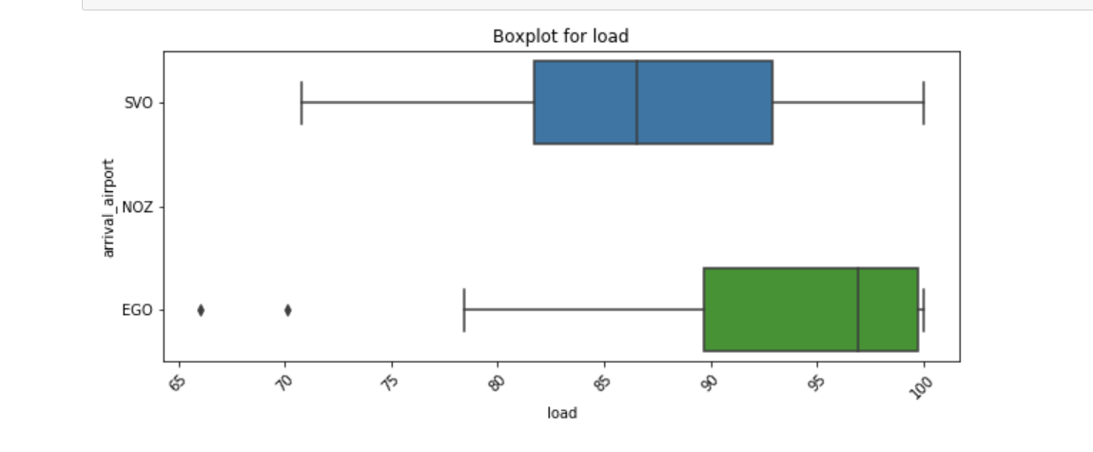
При этом средняя загрузка пассажиров на SVO меньше, чем на EGO.
расходы на топливо на рейс до SVO | расходы на топливо на рейс до EGO
1231 р/чел, | 577 р/чел,
Всего 160000.0 руб | Всего 56000.0 руб

Slide 5
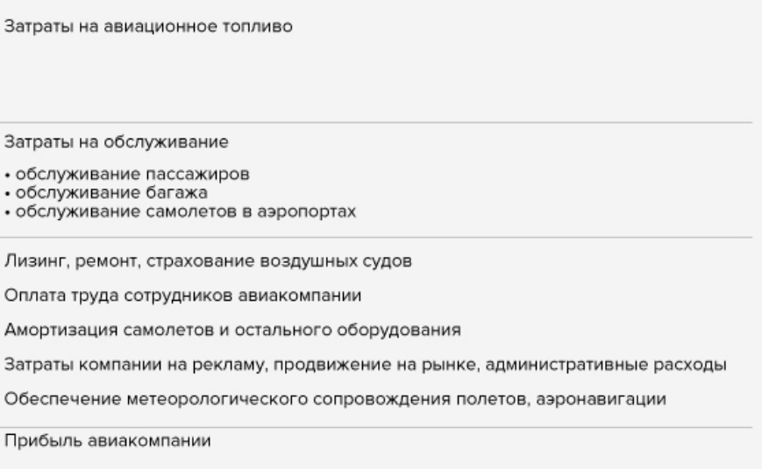
- Дополнительные данные, что нужно для дальнейшего анализа. Структура стоимости билетов, статьи расходов

Slide 6
Рекомендации
Снизить потребность полетов в Новокузнецк
Рассмотреть возможность замены как минимум на 2 дня в неделю модель самолета на рейсе в SVO c Boeing 737-300 на Sukhoi Superjet-100
Уточнить причины недозагрузки рейсов. Возможно надо провести маркетинговые шаги.

